Slide 1
Informatics in Teacher Education for Primary School Education
Miroslava Černochová, Eva Battistová
Charles University, Faculty of Education
Czech Republic

Slide 2
1 Introduction
2 Informatics Curriculum for Primary Education
3 Textbooks, Guidelines and Resources for Primary Education
4 Informatics in Teacher Education for Primary School Student Teachers
TUL Liberec, UHK Hradec Králové, UJEP Ústí nad Labem,
UO Ostrava, ZČU Plzeň, UK Praha
5 Approches to Informatics for Primary School Student Teachers at the Faculty of Education, Prague

Slide 3
1 INTRODUCTION
Request and aim:
to develop students' CT
to develop teachers' CT
MoEYS Czech Republic
Government's Digital Education Strategy (2014)
Education Policy Strategy until 2030+ (2020)
Two projects for all nine faculties of education (2016-2020)
PRIM (computational thinking) – curriculum „Informatics and ICT“
pre-school, primary, lower and upper seconday school level
DG (digital literacy) - digital literacy across curriculum
in accordance with the DigComp (introduced by JRC)
Notes:
Introduction - a radical change in the school curriculum in the Czech Republic, preparation of 14 textbooks, the aim of doing this research (2 activities from the texbook).
Digitální gramotnost
Digitální gramotností rozumíme soubor digitálních kompetencí (vědomostí, dovedností, postojů, hodnot), které jedinec potřebuje k bezpečnému, sebejistému, kri
1 Člověk, společnost a digitální technologie.
Jedinec (žák) se zapojuje do společnosti prostřednictvím online aktivit, vyhledává příležitosti k osobnímu rozvoji a zvyšování kvalifikace prostřednictvím digitálních technologií a současně průběžně rozvíjí svou schopnost využívat nové digitální technologie a aktuální digitální prostředí. Vnímá a hodnotí potenciál i rizika zapojení digitálních technologií do různých procesů a v různých situacích a podle toho zodpovědně jedná. Jedinec (žák) identifikuje problémy a možnosti jejich řešení pomocí digitálních prostředků. Zvažuje a kriticky hodnotí různá řešení problémů, v případě potřeby přizpůsobuje digitální nástroje pro konkrétní postupy.
2 Tvorba digitálního obsahu.
Jedinec (žák) vytváří obsah v různých formátech, s využitím různých digitálních médií. Upravuje a vylepšuje obsah, který sám vytvořil a/nebo který vytvořili jiní, vyjadřuje se prostřednictvím digitálních médií a technologií. Obohacuje a přepracovává stávající zdroje k vytvoření nového, originálního a relevantního obsahu a znalostí.
3 Informace, sdílení a komunikace v digitálním světě.
Jedinec (žák) vyhledává, posuzuje, získává, spravuje, sdílí a sděluje informace. K tomu volí postupy, strategie a způsoby (formáty), které odpovídají konkrétní situaci a účelu.
Informatické myšlení
Informatické myšlení pojímáme jako způsob uvažování, které jedinci umožňuje rozpoznávat informatické aspekty světa a využívat informatických prostředků k porozumění a uvažování o přirozených i umělých systémech a procesech.
1 Rozpoznávat a formulovat problémy s ohledem na jejich řešitelnost
Jedinec (žák) si průběžně všímá, co v jeho okolí lze zlepšit. Nebere současný stav za daný a konečný. Na druhé straně si klade otázku, zda daný problém či úkol za řešení stojí (např. vzhledem k vynaloženému úsilí či prostředkům). Zamýšlí se, jestli řeší skutečnou potřebu, nebo jen nějaký její projev. Už při formulaci problému (resp. plánovaného cíle) dbá např. na dostatečně přesný popis, aby bylo možné řešení vyhodnotit, na technologické limity současné i principiální, na dostupnost informací potřebných pro řešení.
2 Získávat, zaznamenávat, uspořádávat, strukturovat, předávat data a informace
Číselné hodnoty, texty, multimédia a libovolné další informace lze zaznamenat jako posloupnosti znaků, ať už jsou to písmena přirozeného jazyka nebo bity v elektronických zařízeních. Různé přístupy ke kódování informací se ale vzájemně liší a každý se hodí pro jinou situaci. Různá kódování ale zachovávají různé množství informace, jsou různě úsporná, různě pracná, různě odolná proti chybám při přenosu informace atd. Podobně se mezi sebou liší různé způsoby organizace informací. Jedinec (žák) tyto principy chápe a využívá ve svůj prospěch, ať už pracuje s informacemi v elektronické podobě nebo jinak.
3 Rozkládat systémy a procesy na části, odhalovat jejich vztahy a strukturu, modelovat situace
Modelování je nutné pro jakékoliv uvažování o světě. Chceme-li o čemkoliv hovořit, určíme nejprve základní pojmy. Tím zároveň rozhodujeme, co je pro naše úvahy důležité, a co nikoliv. Pojmy, jejich vztahy a struktura pak tvoří model, s nímž pracujeme namísto reality podobně, jako když nejprve hledáme cestu v mapě, místo abychom hned skutečně cestovali.
Jedinec (žák) zná paletu běžně používaných typů modelů pro různé příležitosti (např. přímá úměrnost, graf, vývojový diagram, stavový prostor, relační databáze a mnohé další) a vhodně je využívá. Uvědomuje si, že model realitu plně nevystihuje, a při jeho vytváření pečlivě volí mezi přesností a jednoduchostí s ohledem na jeho účel.
4 Vytvářet a formulovat postupy a řešení, která lze přenechat k vykonání jinému člověku nebo stroji
Možnost předat práci je samozřejmě užitečná, pokud chceme daný čas využít jiným způsobem. Je ale nutná také když např. potřebujeme, aby různí lidé dosahovali stejného výsledku, nebo dokonce aby stejná práce mohla probíhat na libovolně mnoha místech zároveň. Takovou práci je potřeba popsat jako jednoznačný postup zcela jednoduchých kroků, který spolehlivě dovede ke stejnému výsledku. Popsaný postup lze potom přenechat i strojům, a tím např. dále snížit chybovost nebo zvýšit efektivitu. Takové postupy jsou hlavním předmětem studia informatiky a nazýváme je algoritmy.
Jedinec (žák) zná vlastnosti algoritmů a rozumí jejich výhodám a nevýhodám, na základě toho se rozhoduje, které problémy bude algoritmicky řešit. Je schopen nejen postupovat podle algoritmů, ale také algoritmy opravovat, upravovat pro jiný účel, popř. vytvářet úplně nové.
Jedinec (žák) na základě popisu výchozí a cílové situace rozloží problém na části a určí jednotlivé kroky postupu. Využije přitom koncepty z programování jako podprogramy, proměnné, rozhodování a opakování. Zároveň musí umět rozeznat, jestli je výsledný postup algoritmický, neboli jestli splňuje výše uvedené požadavky. Kromě popisu algoritmu svými slovy umí využít i další možnosti, např. vývojové diagramy či různé programovací jazyky (viz následující odrážku).
5 Vytvářet formální popisy skutečných situací a pracovních postupů
Na rozdíl od přirozené řeči, formální zápisy podléhají přesným pravidlům. To přispívá stručnosti vyjádření, pomáhá předejít víceznačnosti a umožňuje automatické zpracování. Proto je užitečné umět s formálními jazyky pracovat, nehledě na to, co je jimi vlastně popisováno - webové stránky, počítačové programy či hudba. Informaticky myslící jedinec (žák) čte význam formálních zápisů, kontroluje jejich správnost (zápisu i významu), zápisy upravuje i sám tvoří.
6 Testovat, analyzovat, vyhodnocovat, porovnávat a vylepšovat uvažovaná řešení
Informaticky myslící jedinec (žák) nehledá jen nějaké libovolné řešení. Hledá řešení nejlepší vzhledem ke kritériím, která jsou v dané situaci na místě: někdy je potřeba řešení nejrychlejší, někdy nejméně pracné, někdy třeba takové, které umožňuje reagovat na měnící se situaci. Informaticky myslící jedinec (žák) je proto zvyklý systematicky vyhodnocovat dostupné možnosti jak logickým odvozováním, tak přímým zkoušením a ověřováním nanečisto. Díky takto získaným poznatkům pak může řešení jednak vylepšovat a jednak různá řešení porovnat a rozhodnout výsledný postup.

Slide 4
1 INTRODUCTION
A new situation in the Czech Republic: Curriculum revision (in 2021)
Since 2005: compulsory separated subject „ICT“
Digital competency as the 7th key competence
cross curriculum
(2) Informatics (instead of „ICT“)
Compulsory subject (title: „Informatics and ICT“)
Separated subject
For all level of education:
Pre-primary education (age 3-6)
Primary education (age 6-10) – time allowance 2 hours
Lower and Upper secondary school education (11-15 and 15-19) – time allowance 4 hours
Learning outcomes
In:
Data, information and modeling
Algorithmisation and programming
Information systems
Digital technology
Notes:
Digitální kompetence (RVP ZV, 2021):
Na konci základního vzdělávání žák:
ovládá běžně používaná digitální zařízení, aplikace a služby; využívá je při učení i při zapojení do života školy a do společnosti; samostatně rozhoduje, které technologie pro jakou činnost či řešený problém použít
získává, vyhledává, kriticky posuzuje, spravuje a sdílí data, informace a digitální obsah, k tomu volí postupy, způsoby a prostředky, které odpovídají konkrétní situaci a účelu
vytváří a upravuje digitální obsah, kombinuje různé formáty, vyjadřuje se za pomoci digitálních prostředků
využívá digitální technologie, aby si usnadnil práci, zautomatizoval rutinní činnosti, zefektivnil či zjednodušil své pracovní postupy a zkvalitnil výsledky své práce
chápe význam digitálních technologií pro lidskou společnost, seznamuje se s novými technologiemi, kriticky hodnotí jejich přínosy a reflektuje rizika jejich využívání
předchází situacím ohrožujícím bezpečnost zařízení i dat, situacím s negativním dopadem na jeho tělesné a duševní zdraví i zdraví ostatních; při spolupráci, komunikaci a sdílení informací v digitálním prostředí jedná eticky

Slide 5
2 INFORMATICS CURRICULUM FOR PRIMARY EDUCATION
Data, information and modeling | data, information: data collection (observation, simple questionnaire, survey) and data recording using text, number, color, shape, image and sound; evaluation of obtained data, formulating conclusions coding and data transmission: the use of signs, pictograms, symbols and codes to record, share, transmit and protect information modeling: a model as a simplified representation of reality; the use of visual models (mind and concept maps, schemes, tables, diagrams) to examine, compare and explain phenomena occurring around the student
Algorithmisation and programming | solving a problem step by step: procedure, its individual steps, inputs, outputs and various forms of notation using images, signs, symbols or text; examples of situations using reusable procedures; reading, understanding and modifying steps in a procedure, algorithm; compilation of a functional procedure solving a specific simple situation programming: experimenting and exploring in a block-oriented programming environment; events, sequences, repeat cycle, blocks; program compilation checking solutions: comparing and discussing a procedure with another pupils; verification of the functionality of the program and its parts by repeated execution; debugging; replacing a repeating pattern with a cycle
Notes:
Data, Information and Modeling)
data, informace: sběr (pozorování, jednoduchý dotazník, průzkum) a záznam dat s využitím textu, čísla, barvy, tvaru, obrazu a zvuku; hodnocení získaných dat, vyvozování závěrů
kódování a přenos dat: využití značek, piktogramů, symbolů a kódů pro záznam, sdílení, přenos a ochranu informace
modelování: model jako zjednodušené znázornění skutečnosti; využití obrazových modelů (myšlenkové a pojmové mapy, schémata, tabulky, diagramy) ke zkoumání, porovnávání a vysvětlování jevů kolem žáka
Algorithmisation and Programming:
řešení problému krokováním: postup, jeho jednotlivé kroky, vstupy, výstupy a různé formy zápisu pomocí obrázků, značek, symbolů či textu; příklady situací využívajících opakovaně použitelné postupy; přečtení, porozumění a úprava kroků v postupu, algoritmu; sestavení funkčního postupu řešícího konkrétní jednoduchou situaci
programování: experimentování a objevování v blokově orientovaném programovacím prostředí; události, sekvence, opakování, podprogramy; sestavení programu
kontrola řešení: porovnání postupu s jiným a diskuse o nich; ověřování funkčnosti programu a jeho částí opakovaným spuštěním; nalezení chyby a oprava kódu; nahrazení opakujícího se vzoru cyklem

Slide 6
2 INFORMATICS CURRICULUM FOR PRIMARY EDUCATION
Information systems | systems: groups of objects and relations between them, interaction; examples of systems in nature, school and the pupil's immediate surroundings; parts of the system and relations between them working with structured data: identical and different properties of objects; sorting elements into rows, numbered and unnumbered list, multilevel list; table and its structure; record, addition and modification of the record
Digital technology | hardware and software: digital devices and their purpose; elements in the user interface; switching and controlling applications; saving data, opening files computer networks: connection of technologies, (wireless) connection; internet, work in a shared environment, data sharing safety: rules for safe work with digital equipment; user accounts, passwords
For teaching „Digital technology“ in primary education, there is no textbook.
Notes:
Information systems:
systémy: skupiny objektů a vztahy mezi nimi, vzájemné působení; příklady systémů z přírody, školy a blízkého okolí žáka; části systému a vztahy mezi nimi
práce se strukturovanými daty: shodné a odlišné vlastnosti objektů; řazení prvků do řad, číslovaný a nečíslovaný seznam, víceúrovňový seznam; tabulka a její struktura; záznam, doplnění a úprava záznamu
Digital technology:
hardware a software: digitální zařízení a jejich účel; prvky v uživatelském rozhraní; spouštění, přepínání a ovládání aplikací; uložení dat, otevírání souborů
počítačové sítě: propojení technologií, (bez)drátové připojení; internet, práce ve sdíleném prostředí, sdílení dat
bezpečnost: pravidla bezpečné práce s digitálním zařízením; uživatelské účty, hesla

Slide 7
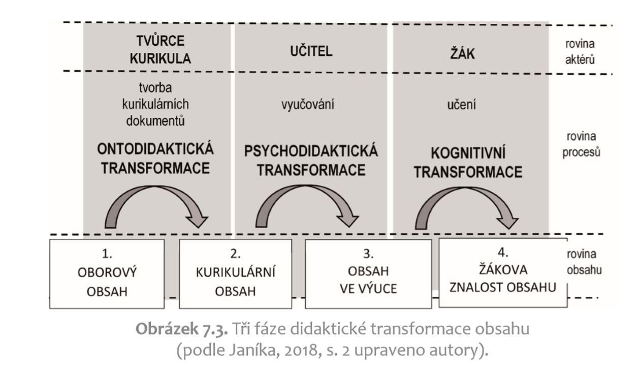
2 INFORMATICS CURRICULUM FOR PRIMARY EDUCATION
CURRICULUM DESIGNER
actor
level
TEACHER
PUPIL
design of curriculum documents
teaching
learning
process level
ONTODIDACTIC TRANSFORMATION
PSYCHODIDACTIC
TRANSFORMATION
COGNITIVE
TRANSFORMATION
1.
FIELD
CONTENT
2.
CURRICULAR
CONTENT
3.
CONTENT
IN INSTRUCTION
4. PUPILˈS
CONTENT
KNOWLEDGE
content level
SLAVÍK, J., HAJEROVÁ MULLEROVÁ, L., SOUKUPOVÁ, P. et al. (2019) Reflexe a hodnocení kvality výuky. I. Západočeská univerzita v Plzni, Pedagogická fakulta, 2019.
Notes:
Information systems:
systémy: skupiny objektů a vztahy mezi nimi, vzájemné působení; příklady systémů z přírody, školy a blízkého okolí žáka; části systému a vztahy mezi nimi
práce se strukturovanými daty: shodné a odlišné vlastnosti objektů; řazení prvků do řad, číslovaný a nečíslovaný seznam, víceúrovňový seznam; tabulka a její struktura; záznam, doplnění a úprava záznamu
Digital technology:
hardware a software: digitální zařízení a jejich účel; prvky v uživatelském rozhraní; spouštění, přepínání a ovládání aplikací; uložení dat, otevírání souborů
počítačové sítě: propojení technologií, (bez)drátové připojení; internet, práce ve sdíleném prostředí, sdílení dat
bezpečnost: pravidla bezpečné práce s digitálním zařízením; uživatelské účty, hesla

Slide 8
3 TEXTBOOKS, GUIDELINES AND RESOURCES FOR PRIMARY EDUCATION
For the new subject „Informatics and ICT“:
12+2 textbooks
Since October 2017, 14 textbooks and teaching guidelines have been produced
for teaching Informatics as a new subject in primary and secondary schools curriculum,
for computational thinking development in all levels of education (including pre-school education).
A unified didactic approach to the elaboration of all these textbooks based on constructionist idea (learning-by-making).
Pupils can learn by experimenting (tinkering) and inquiring activities during solving interesting problems or their own ideas. Each textbook basically consists of two parts:
one intended for pupils (learning material)
and the second one aimed to teachers (teaching guidelines)

Slide 9
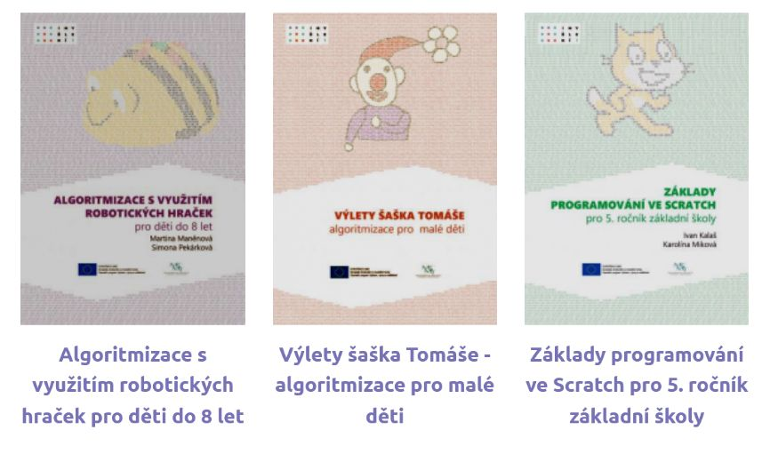
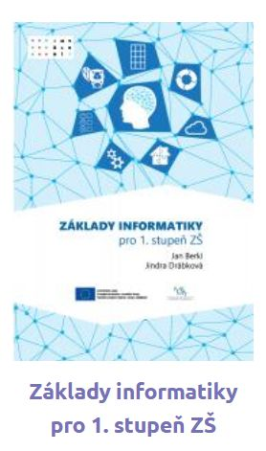
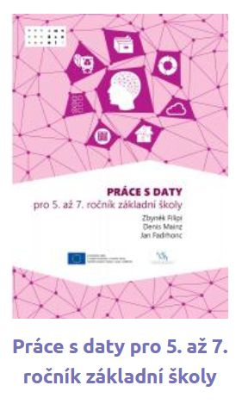
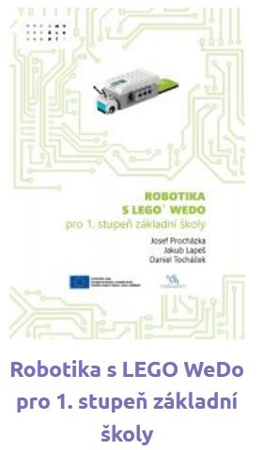
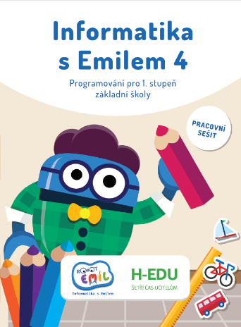
3 TEXTBOOKS, GUIDELINES AND RESOURCES FOR PRIMARY EDUCATION
Algorithmisation and programming | Informatics | Robotics | + | Informatics
ISCED 0, 1 ISCED 0, 1 ISCED 1 ISCED 1 ISCED 1, 2 ISCED 1
Ivan Kalaš,
Andrej Blaho
Milan Moravčík
Textbooks correspond to the expected learning outcomes in the revised curriculum „Informatics and ICT“

Slide 10
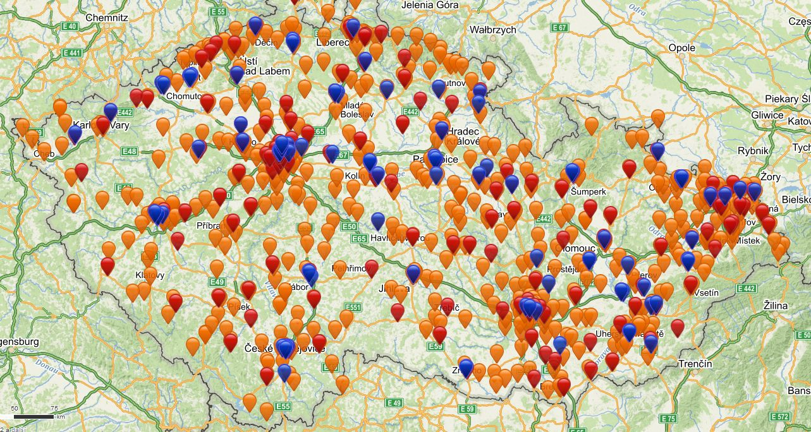
3 TEXTBOOKS, GUIDELINES AND RESOURCES FOR PRIMARY EDUCATION
Teaching materials on the TV:
Datová Lhota
animated TV series for children abou how the computer works or how to use internet
authors: a team from the Faculty of Mathematics and Physics, CUNI
teaching materials were verified in primary schools
Beaver contest in the Czech Republic

Slide 11
3 TEXTBOOKS, GUIDELINES AND RESOURCES FOR PRIMARY EDUCATION
Informatics at the primary level will be taught by primary school teachers, not by Informatics or ICT teachers for lower-secondary schools.
SYPO: System support for teachers, head-masters and schools
Methodical cabinets: FOR
Foreign Languages
Czech Language and Literature
Informatics and ICT
Mathematics and Its Applications
Pre-Primary and Primary Education
Science Education
Social Science Education
…
How to develop digital competency
in each school subject, educational area
How to develop computational thinking
in each school subject, educational area
Informatics as an instrument for acquiring knowledge in various fields

Slide 12
4 INFORMATICS IN TEACHER EDUCATION FOR PRIMARY SCHOOL STUDENT TEACHERS
The Czech Republic has a long tradition of teacher education for primary school education provided at nine faculties of education in the form of a five-year MA study programme.
Due to the national PRIM project, from 2021/22 Informatics is compulsorily included in the education of primary school teachers at all nine faculties of education in the Czech Republic.
Each faculty of education included and accredited Informatics in the preparation of primary education teachers differently.

Slide 13
4 INFORMATICS IN TEACHER EDUCATION FOR PRIMARY SCHOOL STUDENT TEACHERS
University | Course | Compulsory/optional | ECTS | Part-time + Full time students | Final outcomes
TUL Liberec | Didactics of ICT | compulsory | 2 | 44 + 31 | Classified exam (To design of teaching activity and its analysis)
 | Programmable toys | optional | 2 | --- | credit
UHK Hradec Králové | Modern teaching methods | optional | 3 | No data | Credit Written exam Demonstration of skills and teaching competence
 | Didactics of Informatics | optional | 2 | No data | Exam Written exam Demonstration of skills and teaching competence seminar work (project)

Slide 14
4 INFORMATICS IN TEACHER EDUCATION FOR PRIMARY SCHOOL STUDENT TEACHERS
University | Course | Compulsory/optional | ECTS | Part-time + Full time students | Final outcomes
UJEP Ústí nad Labem | Didactics of information technology for primary education | compulsory | ??? | 28 + 21 | Credit Design of a type of teaching for a selected topic focused on the CT development
 | Digital technology in primary education | compulsory | ??? | 38 + 16 | Credit Written test
ZČU Plzeň | Information technology in education | compulsory | 2 | 32 + 28 | Credit Portfolio creation Project - teaching of a selected topic focused on the CT development of primary school pupils
 | Introduction to algorithmisation and programming | compulsory | 1 | 16 + 70 | Elaboration of assigned seminar tasks thematically oriented to situations from the school environment

Slide 15
4 INFORMATICS IN TEACHER EDUCATION FOR PRIMARY SCHOOL STUDENT TEACHERS
University | Course | Compulsory/optional | ECTS | Part-time + Full time students | Final outcomes
UO Ostrava | Didactics of ICT | compulsory |  | 33 + 53 | tasks: Algorithm with the condition, An activity to develop algorithmic thinking Activity for Scratch Junior Activity for Scratch Activity for the selected robotic kits
CUNI Prague | Digital Technology in Primary Education | compulsory | 1 | 50 + 100 + 25 | credit 1 of 4 activities (according to your own choice) Code.org Beabras contest Informatics Textbooks Hello Ruby [See paper for IFIP Conference in 2021 Tampere]
 | Didactics of IT | compulsory | 2 | 50 + 100 + 25 | 6 tasks (2 in apps – 2 in Scratch; 2 in robotics)

Slide 16
5 APPROCHES TO INFORMATICS FOR PRIMARY SCHOOL STUDENT TEACHERS AT THE FACULTY OF EDUCATION, CUNI, PRAGUE
A large number of student teachers for primary education (100+50+25)
Five-years MA study programme with a big number of courses and teaching practices
Student teachers with different experiences with using DT in primary education.
Some student teachers (mainly part-time student teachers) work in primary schools and teach the subject ‘ICT’ to children. In the course, ‘Digital Technology in Primary Education’, which introduced them to the topics and requirements for the new school subject ‘Informatics’, they found many interesting examples and ideas for working with pupils in primary education.

Slide 17
5 APPROCHES TO INFORMATICS FOR PRIMARY SCHOOL STUDENT TEACHERS AT THE FACULTY OF EDUCATION, CUNI, PRAGUE
These students do not know what informatics is, what kind of branch it is, how it differs from mathematics or computer science.
They did not experience computer science / informatics teaching during their basic or secondary school studies.
During their study at lower or upper secondary school, they did not have a computer science /informatics / computing subject, only the ‘ICT’ subject (which was in schools unfortunately called ‘Informatics’).
A few student teachers had participated in the Informatics Bebras contest while pupils at lower or upper secondary school.

Slide 18
Thank you very much for your attention!

Slide 19
Resources
Černochová, M. & Selcuk, H. (2021) Primary Education Student Teachers' Perceptions of Computational Thinking through Bebras Tasks. IFIP CT 3Conference OCCE 2021 DTEL „Digital Transformation of Education and Learning“. University Tampere, Finland. 17.8.2021. https://www.occe2021.fi/
Slavík, J., Hajerová Mullerová, L., Soukupová, P. et al. (2019) Reflexe a hodnocení kvality výuky. I. Západočeská univerzita v Plzni, Pedagogická fakulta, 2019.

